Slide 1
Страны Азии,
Африки
и Латинской Америки
В 1945-1991гг.

Slide 2
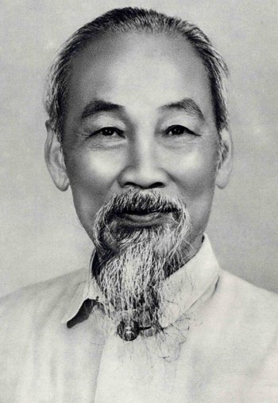
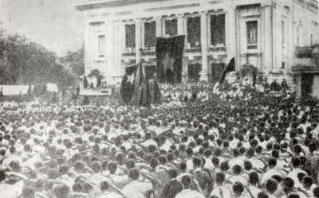
Одним из последствий войны был рост национально-освободительного движения в колониальных и зависимых странах. Во Вьетнаме коммунисты инициировали создание Лиги независимости Вьетнама (Вьетминь). 15 августа 1945г. во Вьетнаме началась революция. Японские гарнизоны были разоружены; марионеточная администрация разогнана; возглавлявший её император отрёкся от престола. У власти встал Национальный комитет освобождения во главе с лидером коммунистов Хо Ши Мином. Независимость была провозглашена 2 сентября 1945г.
Митинг в честь провозглашения независимости Вьетнама.
Хо Ши Мин.

Slide 3
В течение 15 лет независимости добились:
Индонезия
1945г.
Филиппины 1946г.
Сирия 1946г.
Ливан 1946г.
Марокко 1956г.
Ливия 1951г.
Алжир 1962г.
Тунис 1956г.

Slide 4
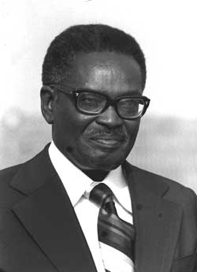
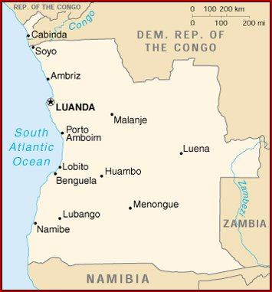
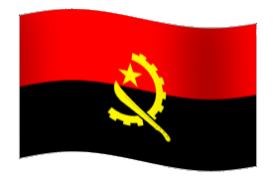
1960 год входит в историю как год Африки: от колониальной зависимости в этом году освободилось 17 государств. В 1956г. в Анголе Народное движение за освобождение Анголы (МПЛА) начало вооруженную борьбу. Возглавлял МПЛА А. Нето, политический деятель и поэт. Партизанская война продолжалась почти 15 лет, в ней на стороне повстанцев участвовали и мулаты, и белые. В январе 1975г. новое правительство Португалии подписало соглашение о переходе Анголы к независимости.
Первый президент
Анголы
Агостиньо Нето.
Республика
Ангола.

Slide 5
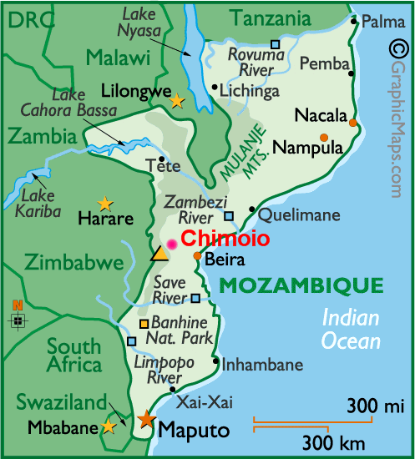
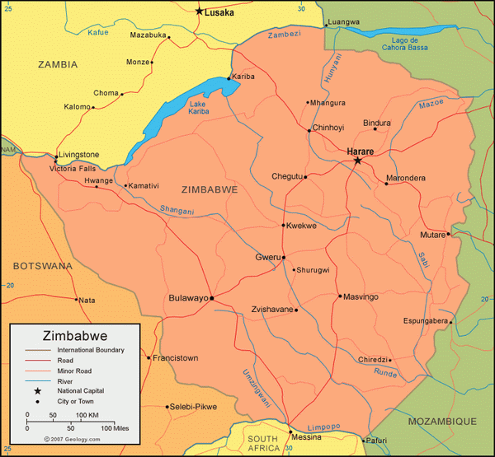
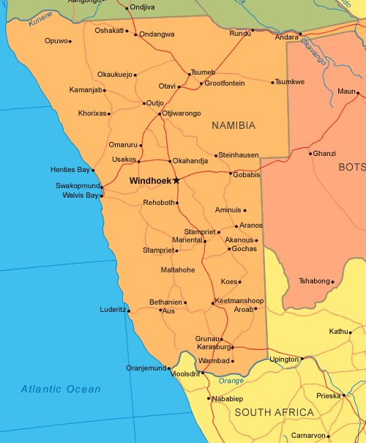
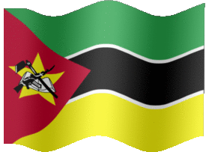
В 1962г. в Мозамбике в результате объединения нескольких политических организаций появилась партия Фронт освобождения Мозамбика (ФРЕЛИМО). В 1964г. началось всеобщее вооружённое восстание, а затем партизанская война против Португалии. 25 июня 1975г. Мозамбик был провозглашён независимым государством, власть перешла к ФРЕЛИМО. Правительство Мозамбика, как и ангольское, объявило официальным курсом ориентацию на социализм. В 1980г. получила независимость Зимбабве, в 1990г. — Намибия.
Мозамбик.
Зимбабве.
Намибия.

Slide 6
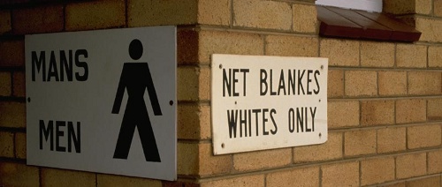
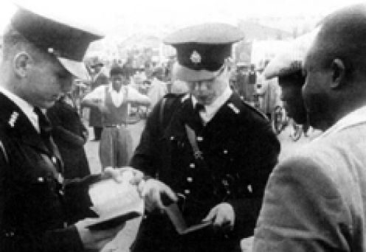
Южно-Африканский Союз в 1961г. вышел из Британского содружества и был переименован в Южно-Африканскую Республику (ЮАР). Там ещё в 1948г. к власти пришла Националистическая партия, провозгласившая апартеид государственной политикой. Основной задачей апартеида («разделение, обособленное, раздельное существование, развитие»), было помешать смешению рас. Расизм был возведён в ранг государственной политики.

Slide 7
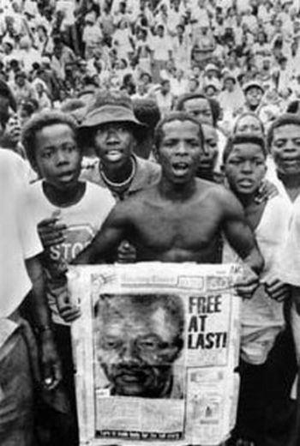
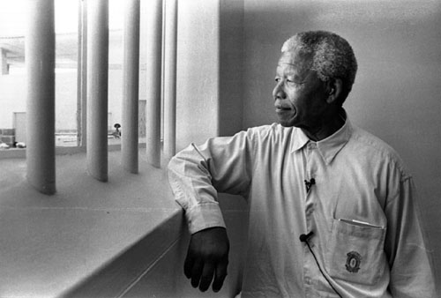
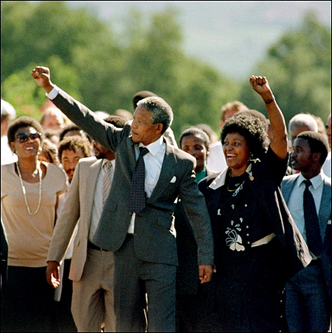
В Южно-Африканской республике в течение 50-х гг. XX в. происходила борьба Африканского национального конгресса (АНК) против режима апартеида («разъединение»). С начала 60-х гг. XX в. в стране усилился террор. Один из лидеров АНК Н. Мандела возглавил подполье. В 1963г. его вместе с другими лидерами антирасистского движения арестовали и приговорили к пожизненному заключению.
Нельсон Мандела
в тюрьме
(1963-1990).

Slide 8
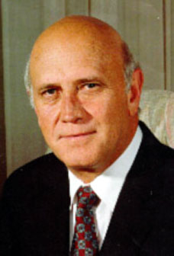
В феврале 1989г. президентом ЮАР стал Ф. де Клерк, убеждённый в необходимости ликвидации режима апартеида. Правительство освободило лидеров АНК, а в 1990г. начало переговоры с руководством АНК. В ходе всеобщих выборов 1993г. президентом ЮАР стал Мандела.
Фредерик
де Клерк.

Slide 9
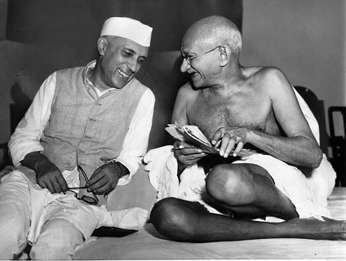
После Второй мировой войны Индия переживала подъём национально-освободительного движения. Английские власти, стараясь удержаться в Индии, шли на раскол индийцев. Так, они спровоцировали конфликт между Индийским национальным конгрессом (ИНК) и Мусульманской лигой. Программа ИНК включала требования независимости страны и равноправия всех её граждан. Мусульманская лига требовала создание мусульманского государства Пакистан («страна чистых»). Наиболее популярными лидерами ИНК являлись М. Ганди и Дж. Неру.
Махатма Ганди и Джавахарлал Неру –
первые лидеры ИНК.

Slide 10
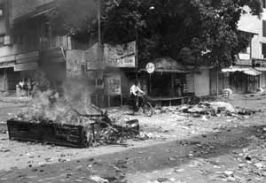
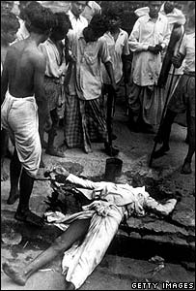
В августе 1946г. было создано временное правительство во главе с Неру. Мусульманская лига отказалась войти в правительство и провозгласила начало прямой борьбы за Пакистан. Уже в августе в Калькутте начались погромы в индусских кварталах, в ответ запылали мусульманские кварталы города. Столкновения между индусами и мусульманами, перерастающие в резню, перекинулись на другие районы страны.
Мусульмане у тела
убитого индуса
в Калькутте.

Slide 11
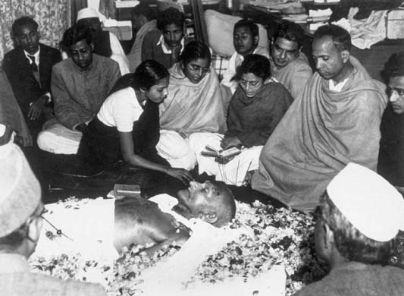
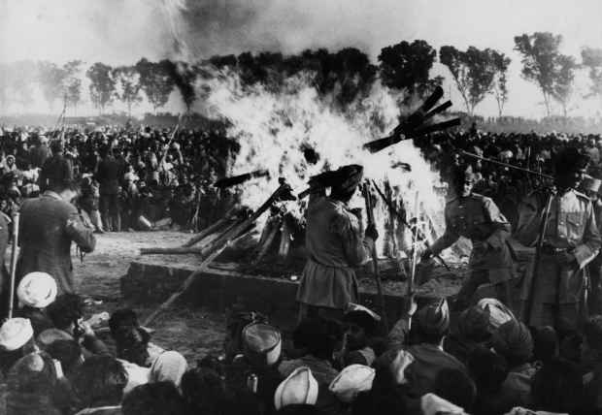
В феврале 1947г. британцы объявили о намерении предоставить Индии права доминиона при условии раздела её по религиозному признаку на Индийский Союз и Пакистан. Огромное число беженцев перебралось из пакистанских частей в индийские районы и наоборот. Против разжигания религиозной розни выступал М. Ганди. Он требовал создания приемлемых условий для мусульман, оставшихся в Индии. Это вызывало нападки, обвинения в предательстве интересов индусов. В январе 1948г. М. Ганди был убит членом одной из религиозных организаций.
Погребальный костер Махатмы Ганди. Ганди был убит 30 января 1948 г.
У тела М. Ганди.

Slide 12
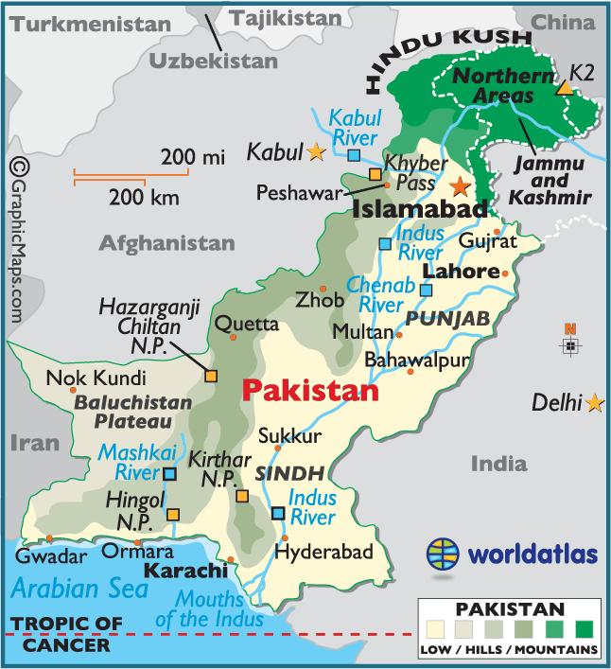
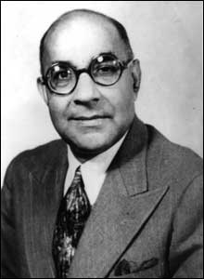
14 августа 1947г. было провозглашено основание доминиона Пакистан. Главой правительства Пакистана стал лидер Мусульманской лиги Ликиат Али Хан. 15 августа провозгласил свою независимость Индийский Союз. Из 600 княжеств подавляющее большинство присоединились к Индии. Первое индийское правительство возглавил Дж. Неру.
Премьер-министр
Пакистана
Л. Али Хан.

Slide 13
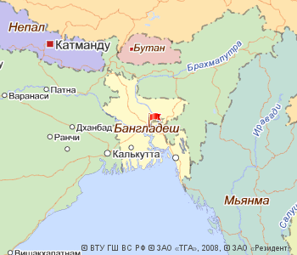
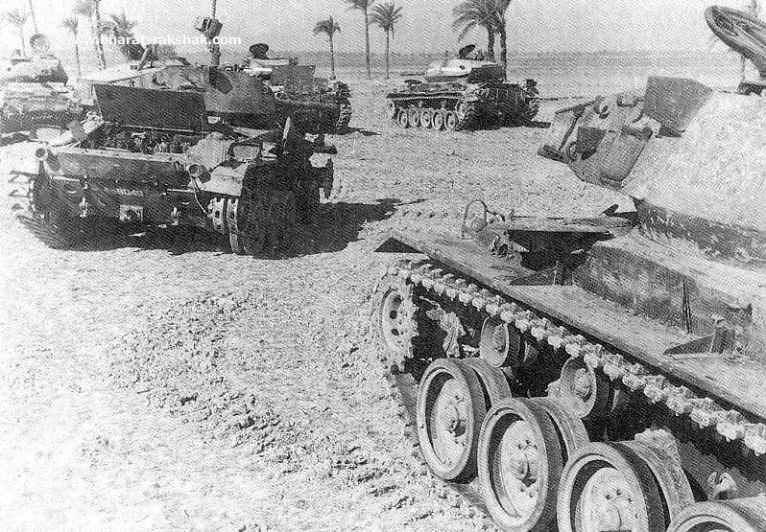
Княжество Кашмир должно было войти в состав Индийского Союза, хотя большинство населения составляли мусульмане. Осенью 1947г. пакистанские войска вторглись на территорию Кашмира. Махараджа заявил о присоединении к Индии, в Кашмир вступили индийские войска. Но западная часть княжества была занята пакистанскими войсками. Кашмирский вопрос стал яблоком раздора между Индией и Пакистаном и одной из главных причин индо-пакистанских войн 1965 и 1971 гг. Результатом войны 1971г. стало образование на месте Восточного Пакистана государства Бангладеш.
Индо-пакистанская война.
1971г.

Slide 14
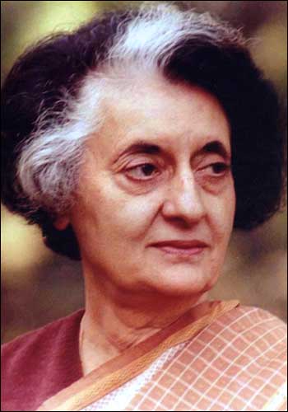
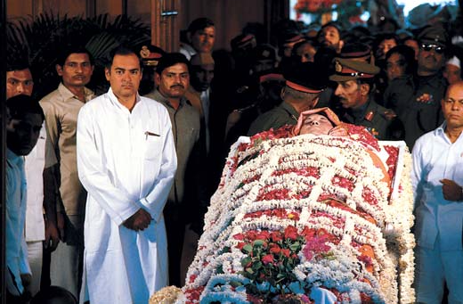
В 1949г. Индия приняла конституцию, провозглашавшую её республикой. Победы на выборах до конца 70-х гг. XX в. одерживал ИНК. Его лидеры выступали за развитие смешанной экономики при сильных позициях в ней государства. Экономика Индии, несмотря на все трудности, довольно успешно развивалась. Во внешней политике Индия взяла курс на неучастие в блоках, борьбу за мир. Дружественные отношения поддерживались с СССР. После смерти Неру пост премьер-министра перешёл к его дочери Индире Ганди. Она была застрелена 31 октября 1984г. двумя сикхами из ее же личной охраны.
Индира Ганди:
«Истинный путь жизни – это путь Истины, Ненасилия и Любви».
Похороны
Индиры Ганди.
Премьер-министр
Индии
Индира Ганди.

Slide 15
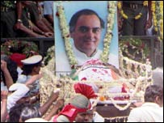
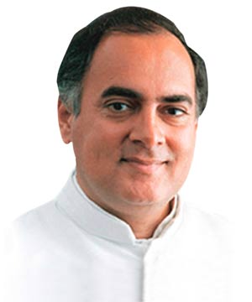
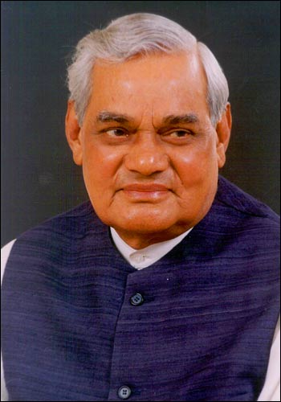
После убийства И. Ганди премьер-министром стал её сын Раджив Ганди, убитый в 1991г. В конце XX в. ИНК потерял монополию на власть. К управлению страной пришли представители индуистских партий (премьер-министр А. Ваджпаи). Однако основные направления внутренней и внешней политики, а также успешное в целом развитие страны продолжается.
Похороны
Раджива Ганди.
Премьер-министр
Индии
Раджив Ганди.
Премьер-министр
Индии
Атал Бихари Ваджпаи.

Slide 16
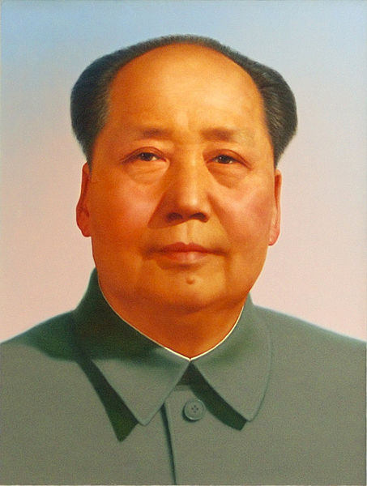
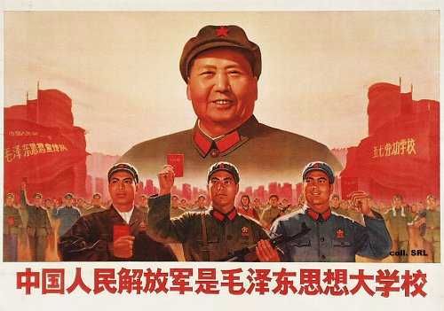
Вступление Советской армии в Маньчжурию (в ходе войны с Японией) усилило позиции коммунистов в Китае. 21 сентября 1949г. в Пекине открылась первая сессия Народной политической консультативной конференции. Руководила работой сессии Компартия Китая. 30 сентября Конференция избрала Центральное народное правительство во главе с Мао Цзэдуном. 1 октября 1949г. было провозглашено создание Китайской Народной Республики.
Мао Цзэдун.

Slide 17
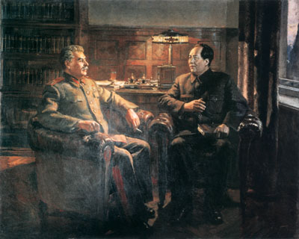
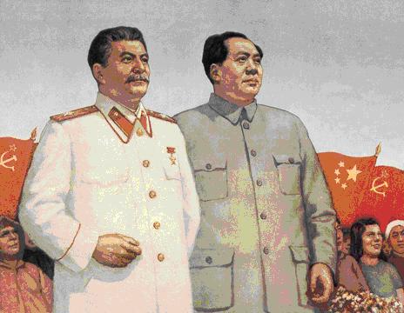
Новое китайское руководство взяло курс на строительство социализма. Была проведена национализация промышленных предприятий, на селе создавались кооперативы. В 50-е гг. XX в. Китай тесно сотрудничал с СССР, оказавшим ему огромную помощь в развитии промышленности, сельского хозяйства, культуры. В этот период происходила успешная индустриализация страны.
И. Сталин и М. Цзэдун – друзья-враги.

Slide 18
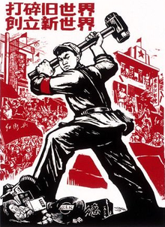
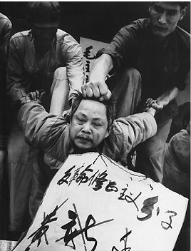
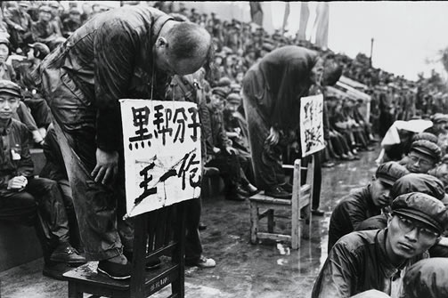
В конце 50-х гг. XX в. Мао Цзэдуном был взят курс на «сверхбыстрые» темпы развития. Начался «большой скачок». В результате в экономике воцарился хаос. Это вызвало недовольство ряда партийных деятелей. Чтобы подавить их сопротивление, в 1965-1966 гг. по инициативе Мао Цзэдуна была начата «культурная революция». Силами молодёжи («хунвэйбины» — красные охранники) было развернуто наступление на чиновников.

Slide 19
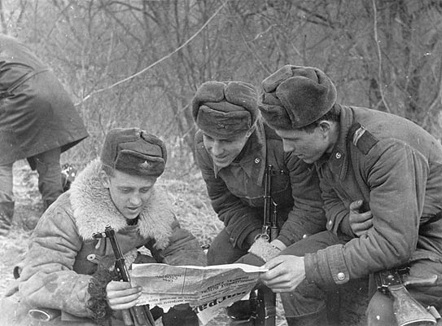
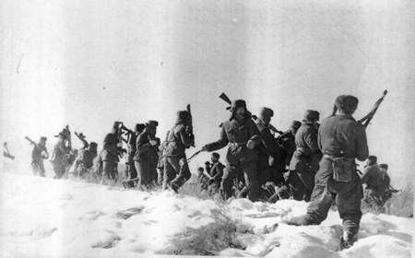
2 марта 1969г. произошел первый вооруженный конфликт между СССР и КНР. На о-ве Даманский китайские пограничники в упор расстреляли начальника погранзаставы Нижне-Михайловка ст. лейтенанта Стрельникова и семь советских пограничников. В развернувшемся бою погибли 32 советских пограничника, но китайцам закрепиться не удалось. 15 марта китайской стороной была предпринята новая попытка захватить Даманский, которая также была отбита. В сражении с обеих сторон принимали участие не только пограничные, но и регулярные войска, были задействованы артиллерия, танки, ракетные установки. Даманский стал первым испытанием систем залпового огня «Град». Всего в этом конфликте с советской стороны погибли 58 человек, ранены 94. Потери китайцев исчислялись тысячами, что и заставило их прекратить посягательство на территорию СССР.
Советские пограничники на острове Даманский-Чжэньбаодао.

Slide 20
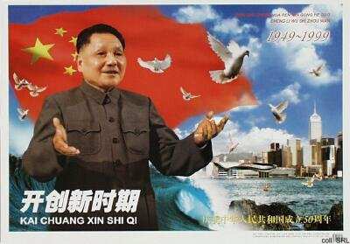
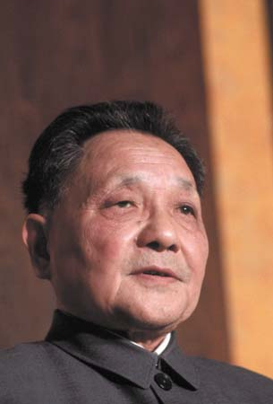
Смерть Мао Цзэдуна 9 сентября 1976г. привела к обострению внутриполитической борьбы. Во главе партии и государства стал Дэн Сяопин. Провозглашённая в 1978г. политика «четырех модернизаций» предусматривала преобразования в области промышленности, сельского хозяйства, культуры и перевооружения армии.
Дэн Сяопин.

Slide 21
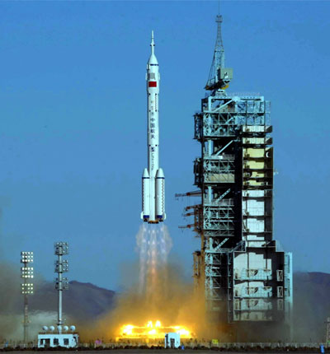
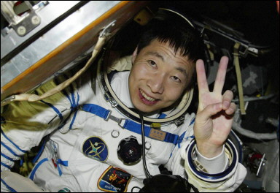
В течение 80 —90-х гг. XX в. в Китае под руководством компартии проводились серьёзные реформы. Были распущены кооперативы, каждый двор получил участок земли на условиях длительной аренды. В промышленности предприятиям предоставлялась самостоятельность, развивались рыночные отношения. Появились частные и иностранные предприятия. К концу XX в. объём промышленности увеличился в 5 раз, китайские товары начали отправлять на экспорт, в том числе в США. Повысился уровень жизни населения. В 2003г. КНР осуществил запуск первого космического корабля с космонавтом на борту.
Старт первого китайского пилотируемого космического корабля.

Slide 22
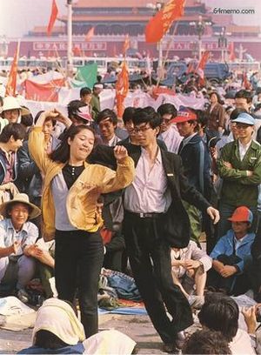
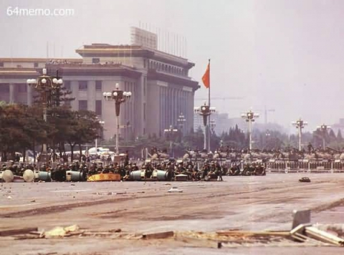
Политическая власть в стране оставалась неизменной. Попытки части студентов и интеллигенции развернуть кампанию по либерализации власти были жестоко подавлены в ходе выступления на площади Тяньаньмэнь в Пекине в 1989г. Во внешней политике КНР добилась огромных успехов: были присоединены Гонконг (Сянган) и Мокао (Аомынь). Улучшились отношения с СССР, затем с Россией.
Подавление восстания студентов на площади Тяньаньмэнь в 1989 г.
22 мая 1989 г. студенты на площади Тяньаньмэнь поют песни о демократии.

Slide 23
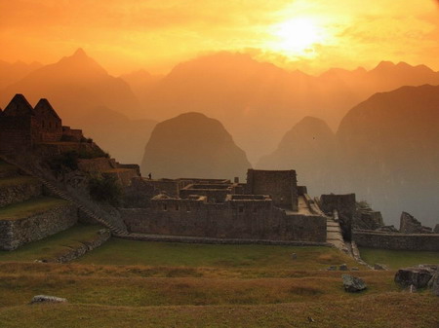
В экономике стран Латинской Америки к концу 40-х гг. XX в. преобладало производство сырья и продуктов питания на экспорт. Наряду с крупными заводами и фабриками действовали мелкие отсталые производства. Одним из основных тормозов развития производства было засилье латифундизма в сельском хозяйстве. Латифундисты владели огромными землями, а основная масса сельского населения страдала от безземелья.

Slide 24
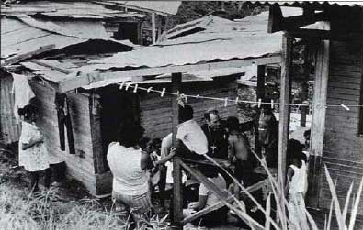
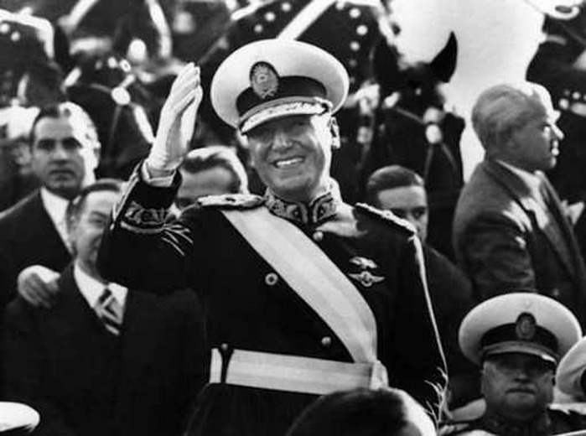
Политическая ситуация оставалась неустойчивой. Мятежи, перевороты и контрперевороты сменяли друг друга, устанавливались авторитарные и диктаторские режимы, были нередкими убийства политических деятелей. Часто основной силой в переворотах была армия. Также оставались живучими каудильистские традиции. Народ объединялся вокруг сильных, харизматических личностей. Заметное влияние на общественную жизнь в Латинской Америке оказывала католическая церковь.
Католический священник посещает бедных прихожан.

Slide 25
В первые послевоенные годы в Латинской Америке стали очень популярными идеи демократических преобразований.
В 1944г. народные восстания свергли диктаторские режимы в Сальвадоре, Гватемале и Эквадоре.
В 1945г. в Бразилии и Аргентине были восстановлены демократические свободы.

Slide 26
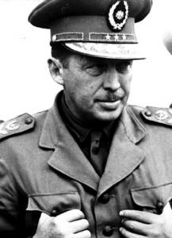
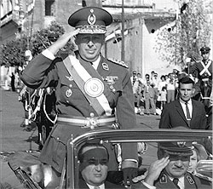
В конце 40-х гг. XX в. демократические веяния становятся непопулярными. Во многом это было связано с «холодной войной». С 1947г. начинаются репрессии против рабочего движения, коммунистов. Прошла череда военных переворотов, и были установлены диктаторские режимы в Перу, Венесуэле, Панаме, Боливии. В Парагвае диктатура генерала Альфредо Стресснера (с 1954 г.) просуществовала несколько десятилетий.
А. Стресснер –
диктатор Парагвая.

Slide 27
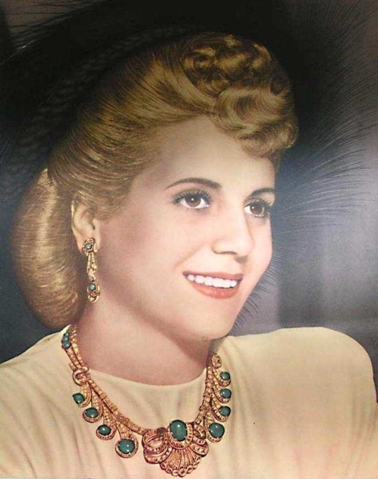
Важным явлением в ряде латиноамериканских стран в этот период стала деятельность национал-реформистских партий. Они стремились потеснить иностранные монополии и латифундистов, выступали за аграрные реформы. Наиболее известным примером национал-реформизма стала деятельность Х. Д. Перона в Аргентине, который пришёл к власти в результате переворота 1943г. (в 1955г. в результате военного переворота Перон был свергнут).
Эвита Перон.

Slide 28
С конца 50-х гг. XX в. начался новый подъём демократического движения. Пали диктатуры в Перу, Венесуэле, Колумбии. В Никарагуа убит диктатор А. Самоса.
Тихоокеанский рай А. Самосы.
Анастасио Самоса.

Slide 29
В начале 60-х гг. XX в. во многих странах приступили к проведению реформ. Они включали ускоренную модернизацию экономической и социальной структуры, дальнейшую индустриализацию, интенсивное развитие сельского хозяйства. Реформистская политика сочеталась с подавлением революционных сил. Так, в Гватемале, Доминиканской Республике, Эквадоре, Гондурасе, Аргентине, Бразилии были установлены военно-диктаторские режимы. В ряде стран продолжалось партизанское движение.
Отряд партизан
Латинской Америки.

Slide 30
К концу 60-х гг. XX в. в Латинской Америке вновь начались прогрессивные преобразования. В сентябре 1977г. Панама добилась восстановления суверенитета над зоной Панамского канала (полностью в 1999г.). Однако консервативные круги в очередной раз сумели взять реванш. Во второй половине 70-х гг. XX в. большая часть Латинской Америки оказалась под властью диктаторских режимов, но в ходе революций произошло падение диктатур в Никарагуа (1979г.), в Эквадоре, Перу, Боливии, Аргентине, Бразилии и др.
Панамский канал обрел своего хозяина.

Slide 31
На Кубе 1 января 1959г. армия повстанцев во главе с Ф. и Р. Кастро, Эрнесто Че Геварой свергли военный режим Ф. Батисты. Ф. Кастро стал премьер-министром. Крупные земельные владения передавались в собственность государства или арендаторам и безземельным сельским жителям.
Ферма Батисты в предместье Гаваны. 1 января 1959 г.
Ф. Кастро.
Э. Че Гевара.
Фидель Кастро во главе революционных сил, январь 1959г.

Slide 32
Конфискация земель вызвала протест США, которые прекратили доставку нефти и закупку сахара. В ответ Куба национализировала сахарные заводы, нефтеперерабатывающую промышленность и другие американские предприятия. США начали экономическую блокаду острова. Началось сближение Кубы с СССР, который стал закупать кубинский сахар и снабжать Кубу необходимыми товарами.

Slide 33
Распад социалистической системы был для Кубы сильнейшим ударом. В 1990г. Ф. Кастро выдвинул лозунг «Социализм или смерть!». Было объявлено о переходе к «особому периоду в мирное время»: максимальной экономии потребления во всех областях, мобилизации трудовых усилий. В конце 90-х гг. XX в. был взят курс на оживление частной инициативы, допущения элементов рыночной экономики. К началу XXI в. Кубе удалось частично преодолеть последствия кризиса 90-х гг. XX в., возросли темпы экономического развития, повысился уровень жизни населения.

Slide 34
В Чили 4 сентября 1970г. на выборах большинство голосов получил сенатор-социалист С. Альенде. Было сформировано правительство Народного единства. Начались реформы. Так, в ходе проведения аграрной реформы к 1973г. удалось покончить с латифундизмом. Реальная зарплата возросла.
Президент Чили
Сальвадор Альенде.

Slide 35
США предприняли давление на Чили. 11 сентября 1973г. начался военный мятеж, который возглавил главнокомандующий сухопутных войск А. Пиночет. Попытки организовать сопротивление в рабочих кварталах были жестоко подавлены. Альенде отказался оставить президентский пост и с небольшой группой верных ему людей до своей смерти отбивал атаки на президентский дворец Ла Монеду. Власть оказалась в руках военной хунты во главе с Пиночетом.
«Над Сантьяго идёт дождь…»
Стадион в Сантьяго.
1973г.
Диктатор Чили
Аугусто Пиночет.

Slide 36
В конце XX —начале XXI в. в Латинской Америке вновь усилилось влияние левых сил. Ярким символом «левого поворота» стала деятельность президента Венесуэлы Уго Чавеса, одержавшего победу на президентских выборах в декабре 1998г. По его инициативе был установлен государственный контроль, а затем была национализирована нефтяная промышленность, осуществляются широкие социальные программы, установлены тесные связи с Кубой. Попытка США свергнуть Чавеса провалилась. В 2006г. он вновь победил на президентских выборах.
Президент Венесуэлы
Уго Чавес.

Slide 37
В 2005г. президентом Боливии стал последователь Чавеса индеец Э. Моралес, осуществивший национализацию газовой промышленности. Последователи Чавеса победили на выборах в Никарагуа и Эквадоре. В начале XXI в. левые умеренные силы пришли к власти в Бразилии, Аргентине, Чили, Уругвае и др.
Президент Боливии
Эво Моралес.

